Slide 1
sergeyj@uio.no, erikaber@uio.no
IN1020 – Gruppe 23 og 25

Slide 2
Datateknologi og sikkerhet

Slide 3
Hovedpunkter
Datamaskinen
  Sikre datamaskiner
  Sikker/usikker programvare
Den menneskelige faktoren
  Menneskelig svakheter
Kryptering
  Nøkler
  Signaturer
  Sertifikater

Slide 4
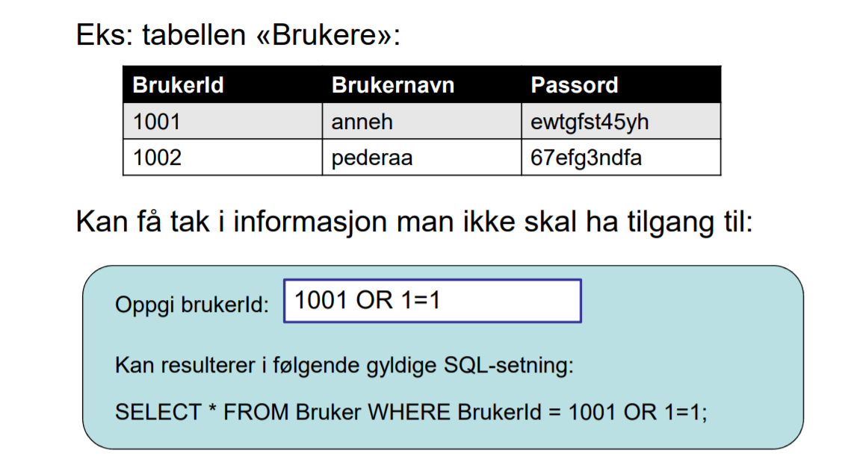
Datamaskinen
Sikre applikasjoner
  Front end/back end: SQL-injisering

Slide 5
Datamaskinen
Sikre applikasjoner
  Front end/back end: SQL-injisering
  Løsning: filtrer input fra bruker!
Operativsystem
  Kjerne kjører i supervisor mode – sårbarheter her spesielt kritisk
  Programmer sikkert og oppdater programvaren
Protokoller
  Transport Layer Security (https f.eks.) – Asymmetrisk kryptering
  IP Security (VPN f.eks.) – Autentisering og kryptering av IP-pakker
  Ikke sikrere enn algoritmene de baseres på

Slide 6
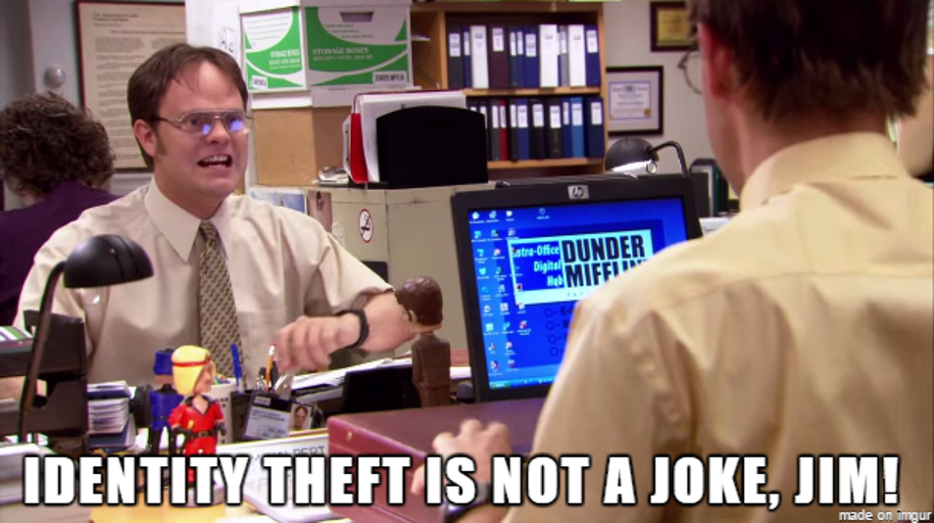
Menneskene
Phishing – social engineering
Spoofing – tilgang til innlogging osv., mulighet til å opptre som andre

Slide 7
Kryptering
Symmetrisk/asymmetrisk
Sertifikater
  Følger den offentlige nøkkelen – knytter nøkkel og identitet sammen
  Utstedes av en betrodd tredjepart
  Public Key Infrastructure
    Hovedformål: sikre ektheten av offentlige nøkler, samt forenkle nøkkel-distribusjonen

